Slide 1
Banco de Dados
Apresentado por William Círico

Slide 2
O que é?
Um banco de dados é uma coleção organizada de informações (dados) estruturadas. Normalmente são armazenadas eletronicamente em um sistema de computador.
Um banco de dados é geralmente controlado por um sistema de gerenciamento de banco de dados (DBMS). O DMBS gerencia os dados recebidos, organiza-os e fornece maneiras para que os dados sejam modificados ou extraídos por usuários ou outros programas.

Slide 3
Categorias de Banco de Dados
Existem duas categorias principais de banco de dados: SQL e NoSQL.
Bancos de dados relacionais (SQL): Os dados são armazenados em formatos tabulares, ou seja, o dado fica na coluna, enquanto a descrição fica em linhas e atributos. Uma outra característica importante é sua linguagem, que é baseada no SQL (Structured Quey Language).
Bancos de dados não relacionais (NoSQL): Os dados não são tabulares e podem ser armazenados de diferentes formas com base no banco NoSQL escolhido. Dentre as principais formas de armazenamento estão o armazenamento em documentos, chave-valor, grafos e colunas.

Slide 4












Slide 5
Modelagem de Banco de Dados
O primeiro passo para construção de qualquer banco de dados é realizar a sua modelagem, ou seja, mapear a forma como os dados serão salvos. Existem três etapas nesse processo:
Modelagem conceitual
Modelagem lógica
Modelagem física
Vamos entender cada uma dessas etapas nos próximos slides.

Slide 6
Modelagem conceitual
A modelagem conceitual é utilizada para descrever os objetos (entidades) envolvidos em um domínio de negócios, com suas características (atributos) e como elas se relacionam entre si (relacionamentos).
Para representarmos visualmente a modelagem utilizamos o DER (Diagrama Entidade-Relacionamento).

Slide 7

Modelagem Conceitual Entidades
Uma entidade é uma coisa ou objeto do mundo real que está ligado ao seu domínio de negócios.
As entidades podem ser:
Físicas: existem no mundo real e são tangíveis. Ex.: Cliente, Produto, etc.
Lógicas: não tangíveis. Ex.: Venda, Disciplina, etc.
No DER elas são representadas por retângulos:

Slide 8
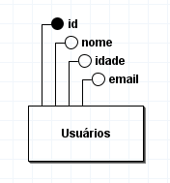
Modelagem Conceitual Atributos
As entidades são compostas por atributos. Os atributos são as características que descrevem a entidade.
Toda entidade precisa ter um atributo identificador (id).
Por exemplo, em uma entidade usuário podemos ter os atributos nome, idade e e-mail.

Slide 9
Modelagem Conceitual Relacionamentos
Os relacionamentos são a relação existente entre duas entidades, isto é a ligação entre duas entidades que representa uma regra ou restrição de negócio, possibilitando entender como uma entidade se comporta em relação às demais.
Os relacionamentos normalmente são expressos em verbos que indicam uma ação:
Usuários possuem endereço.
Professores ministram uma matéria.
Atores atuam em um filme.

Slide 10



Modelagem Conceitual Relacionamentos

Slide 11
Modelagem Conceitual Mapeamento de Cardinalidades
A cardinalidade é utilizada para expressar o grau de relação entre duas tabelas.
Cardinalidades:
Um-para-um (1:1): Quando o registro de uma tabela só pode ter associação com um registro de outra tabela.
Um-para-vários (1:n): Quando o registro de uma tabela pode estar associado a vários registros da outra tabela.
Vários-para-vários (n:m): Quando vários registros de uma tabela podem estar associados a vários registros da outra tabela. Nesse caso é criado uma entidade associativa.

Slide 12
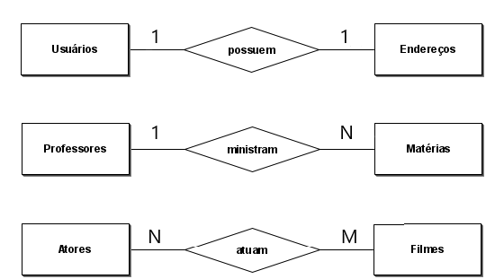

Slide 13
Modelagem Conceitual Mapeamento de Cardinalidades
Cardinalidade Mínima: número mínimo de vezes em que um registro da entidade A pode ocorrer em B. Pode assumir o valor de 0 ou 1.
Cardinalidade Máxima: número máximo de vezes em que um registro da entidade A pode ocorrer em B. Pode assumir o valor de 1 ou N.

Slide 14
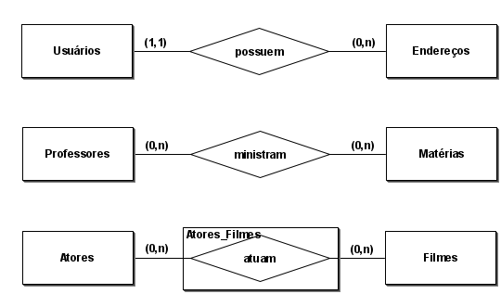

Slide 15
Modelagem Conceitual Prática
Um pequeno país resolveu informatizar sua única delegacia de polícia para criar um banco de dados onde os criminosos deverão ser fichados, sendo que as suas vítimas também deverão ser cadastradas.
No caso de criminosos que utilizem armas, estas deverão ser cadastradas e relacionadas ao crime cometido para possível utilização no julgamento do criminoso.
O sistema, além de fornecer dados pessoais dos criminosos, das vítimas e das armas, também deve possibilitar saber:
Quais crimes um determinado criminoso cometeu, lembrando que um crime pode ser cometido por mais de um criminoso;
Quais crimes uma determinada vítima sofreu, lembrando que várias vítimas podem ter sofrido um mesmo crime.

Slide 16
Modelagem Conceitual Prática
1º Passo: Identificar as entidades.
Um pequeno país resolveu informatizar sua única delegacia de polícia para criar um banco de dados onde os criminosos deverão ser fichados, sendo que as suas vítimas também deverão ser cadastradas.
No caso de criminosos que utilizem armas, estas deverão ser cadastradas e relacionadas ao crime cometido para possível utilização no julgamento do criminoso.
O sistema, além de fornecer dados pessoais dos criminosos, das vítimas e das armas, também deve possibilitar saber:
Quais crimes um determinado criminoso cometeu, lembrando que um crime pode ser cometido por mais de um criminoso;
Quais crimes uma determinada vítima sofreu, lembrando que várias vítimas podem ter sofrido um mesmo crime.

Slide 17
Modelagem Conceitual Prática
2º Passo: Identificar os relacionamentos entre as entidades e definir a cardinalidade.
Criminoso x Vítima
Um criminoso pode atacar uma ou mais vítimas;
Uma vítima pode ser atacada por um ou mais criminosos.
Criminoso x Arma
Um criminoso pode utilizar zero ou mais armas;
Uma arma é utilizada por um criminoso.
Criminoso x Crime
Um criminoso pode ter cometido um ou vários crimes;
Um crime pode ter sido cometido por um ou vários criminosos.
Vítima x Crime
Uma vítima pode ter sofrido um ou vários crimes;
Um crime pode ter uma ou várias vítimas.
Arma x Crime:
Uma arma pode ter sido utilizada em um crime;
Em um crime podem ser utilizadas zero ou várias armas.

Slide 18
Modelagem Conceitual Prática
3º Passo: Identificar os atributos de cada entidade.
Criminoso: Id, nome e cpf.
Vítima: Id, nome, telefone e cpf.
Crime: Id, descrição, local (logradouro, bairro, cidade e estado) e data.
Arma: Id, calibre, modelo e fabricante.

Slide 19
Modelagem Conceitual Prática
4º Passo: Criar o DER
Prática...

Slide 20
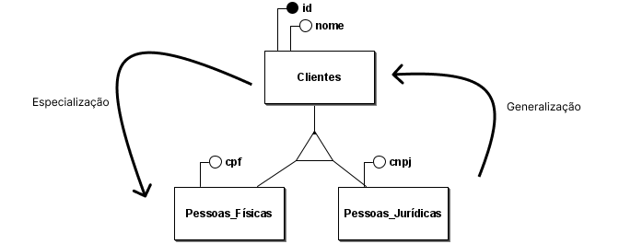
Generalização / Especialização
A generalização e a especialização são conceitos usados para representar objetos do mundo real que possuem os mesmos atributos e que podem ser categorizados e representados em uma hierarquia que mostra as dependências entre entidades de uma mesma categoria.

Slide 21
Modelagem Lógica
Essa etapa da modelagem contém informações sobre como o modelo deve ser implementado, definindo os tipos dos atributos e as chaves estrangeiras.
Chave estrangeira é um campo que aponta para a chave primária de outra tabela. Ela é utilizada para identificarmos o relacionamento entre as tabelas.

Slide 22
Modelagem Lógica Mapeamento da chave estrangeira
Regras para utilização da chave estrangeira:
Cardinalidade 1:1: Existe duas possibilidades a primeira é unir as tabelas e a segunda é colocar a chave estrangeira na entidade fraca (Entidade que depende de outra para existir).
Cardinalidade 1:N: O lado N irá receber a chave estrangeira.
Cardinalidade N:N: É criada uma nova tabela (entidade associativa) onde a chave primária será composta pelas chaves estrangeiras das duas tabelas.

Slide 23
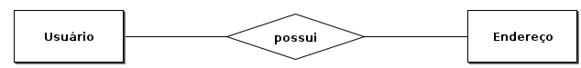
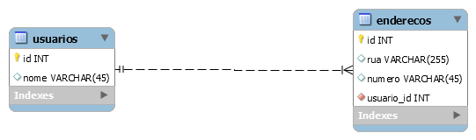
Modelagem Lógica Mapeamento da chave estrangeira
Cardinalidade 1:1:
(1, 1)
(0, 1)

Slide 24
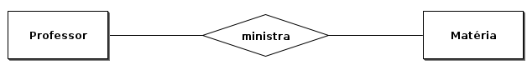
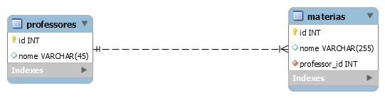
Modelagem Lógica Mapeamento da chave estrangeira
Cardinalidade 1:N:
(1, 1)
(0, n)

Slide 25
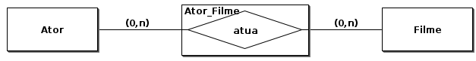
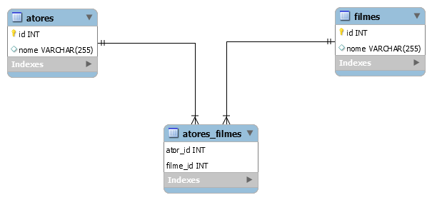
Modelagem Lógica Mapeamento da chave estrangeira
Cardinalidade N:M:

Slide 26

Modelagem Lógica Importância das regras de mapeamento
Marcas
Produtos
id | nome
1 | Apple
2 | Samsung
3 | Xiaomi
id | nome | id_marca
1 | Galaxy A32 | 2
2 | Galaxy A12 | 2
3 | Iphone 11 | 1

Slide 27

Modelagem Lógica Importância das regras de mapeamento
Marcas
Produtos
id | nome | id_produto
1 | Apple | 3
2 | Samsung | 1
3 | Samsung | 2
id | nome
1 | Galaxy A32
2 | Galaxy A12
3 | Iphone 11

Slide 28
Modelagem Lógica Tipos de atributos
Tipo | Descrição
TINYINT | Um inteiro pequeno que vai de -128 à 127
BOOLEAN | Usado para guardar valores booleanos
INT | Um inteiro que vai de -2147483648 à 2147483647.
FLOAT | Utilizado para guardar valores decimais.
DOUBLE | Utilizado para guardar valores decimais grandes.
DATE | Armazena uma data no formato: “YYYY-MM-DD”
DATETIME | Armazena uma data no formato: “YYYY-MM-DD HH:MM:SS”
TIME | Armazena um horário no formato: “HH:MM:SS”
CHAR | Armazena caracteres. Possui tamanho fixo.
VARCHAR | Armazena caracteres. Possui tamanho dinâmico.
TEXT | Armazena uma grande quantidade de caracteres.

Slide 29
DDL Data Definition Language
DDL significa linguagem de definição de dados. Ela é utilizada para definir as estruturas de dados e modificar os dados. Por exemplo, os comandos DDL podem ser utilizados para adicionar, remover ou modificar tabelas dentro de um banco de dados.
Os comandos que utilizamos em DDL são:
CREATE
ALTER
DROP
TRUNCATE
RENAME
COMMENT

Slide 30


DDL CREATE
O comando create é utilizado para criar o banco de dados e também as tabelas que irão compor o banco:
Para criar o banco:
Para criar tabelas:

Slide 31

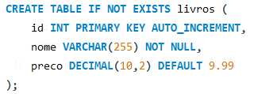
DDL CREATE
Podemos utilizar a opção IF NOT EXISTS para evitar que aconteça um erro caso a tabela já tenha sido criada:
Podemos definir valores padrão para as colunas:

Slide 32
DDL CONSTRAINTS
Podemos definir restrições para as colunas das tabelas:
NOT NULL: O campo não pode ser nulo.
UNIQUE: O valor da coluna deve ser único.
PRIMARY KEY: Transforma a coluna em chave primária.
FOREIGN KEY: Transforma a coluna em chave estrangeira.
CHECK: O valor da coluna deve satisfazer uma expressão booleana.
DEFAULT: Caso um valor não seja informado para a coluna usará o valor DEFAULT.
CREATE INDEX: Cria um índice para a coluna. Utilizado para otimizar as buscas na tabela.

Slide 33
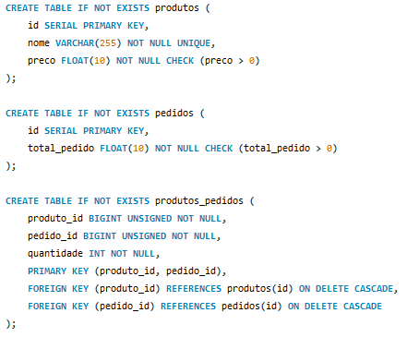
DDL CONSTRAINTS

Slide 34
DDL Modificando as tabelas
Adicionando colunas:
Removendo colunas:
Renomeando a tabela:
Adicionando uma Foreign Key:

Slide 35

DDL Removendo tabelas
Remover a tabela:
Remover todos os dados da tabela:
Para remover o banco de dados:

Slide 36
DML Data Manipulation Language
DML significa linguagem de manipulação de dados. Ela é utilizada para manipular os dados na tabela. Os comandos DML podem ser utilizados para inserir, atualizar e deletar registros.
Os comandos que utilizamos em DML são:
Insert
Update
Delete

Slide 37

DML Inserindo dados na tabela
Como o campo id é auto incrementável podemos omitir a sua inserção:
Inserindo valores em sequência:

Slide 38
DML Atualizando os dados nas tabelas
Para atualizar um registro na tabela:
Para atualizar várias colunas:

Slide 39
DML Removendo dados da tabela
Para remover um registro da tabela:
Se não passarmos a cláusula WHERE todos os registros serão deletados:

Slide 40
DQL Data Query Language
O último grupo de comandos SQL que veremos é o DDL que significa linguagem de consulta de dados. Esses comandos são utilizados para obter os dados salvos no banco de dados.
Os comandos que utilizamos em DQL é:
Select

Slide 41
DQL Obtendo os dados
O comando utilizado para obter os dados salvos no banco de dados é o SELECT:
Quando utilizamos o operador * todas as colunas da tabela será retornadas. Podemos especificar que colunas queremos na consulta da seguinte forma:
Podemos especificar a quantidade de itens que queremos utilizando LIMIT:

Slide 42
DQL Juntando tabelas
Quando precisamos obter registros de duas tabelas precisamos utilizar o INNER JOIN. Considere as seguintes tabelas com o relacionamento 1:N.
Marcas
Produtos
Id | Nome
1 | Apple
2 | Samsung
3 | Xiaomi
Id | Nome | Marca_id
1 | Galaxy A32 | 2
2 | Galaxy A12 | 2
3 | Iphone 11 | 1

Slide 43
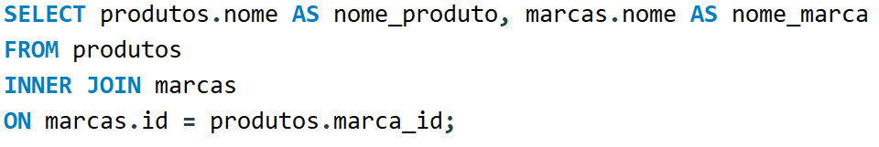
DQL Juntando tabelas
Para obter a seguinte tabela:
Utilizamos o INNER JOIN:
Nome_produto | Nome_marca
Galaxy A32 | Samsung
Galaxy A11 | Samsung
Iphone 11 | Apple

Slide 44
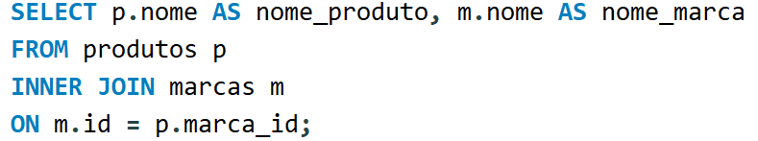
DQL Apelidos de Colunas e Tabelas
Podemos especificar apelidos para as colunas e tabelas utilizando a palavra-chave AS como mostrado no exemplo anterior. Podemos fazer os mesmo para as tabelas:

Slide 45
DQL Cláusula WHERE
Podemos utilizar a cláusula WHERE para filtrarmos o resultado da seleção com base em uma expressão booleana:
Podemos utilizar alguns operadores em conjunto com a cláusula WHERE:
BETWEEN: Checa se o valor está entre um intervalo.
IN: Checa se o valor está presente em uma lista de valores.
LIKE: Checa se o valor atende um padrão de string.

Slide 46
DQL Funções agregadoras
Existem algumas funções que podemos utilizar para obter valores com base nas informações da tabela:
COUNT(): Contar a quantidade de registros em uma tabela.
MAX/MIN(): Obter o maior/menor elemento de uma coluna.
AVG(): Obter a média aritmética de determinada coluna.
SUM(): Obter a soma de valores de uma coluna.

Slide 47
DQL Group By
As funções agregadoras se aplicam a todos os registros da tabela. Porém existem situações em que queremos agrupar essas funções.
Considere a seguinte tabela de vendas:
id | nome_vendedor | quantidade | produto | cidade
1 | Jorge | 10 | Mouse | São Paulo
2 | Ana | 6 | Teclado | Rio de Janeiro
3 | Mario | 23 | Mouse | Blumenau
4 | Felipe | 25 | Webcam | Blumenau
5 | João | 2 | Teclado | Recife
6 | Pedro | 3 | Monitor | São Paulo
7 | João | 5 | Monitor | Rio de Janeiro

Slide 48
DQL Group By
Para saber a quantidade de vendas por cidade:
Para saber a quantidade de vendas por produto:
Para saber a quantidade de vendas por vendedor:

Slide 49
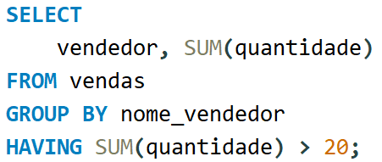
DQL Having
A cláusula having pode ser utilizada para restringir os registros que serão selecionados baseados em uma condição:

Slide 50
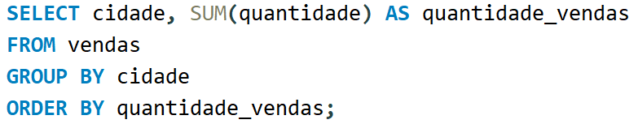
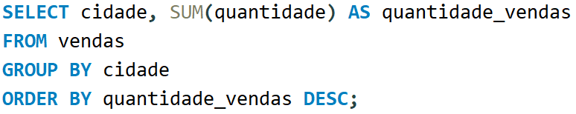
DQL Order By
A cláusula ORDER BY é utilizada para ordenar os resultados. Essa cláusula aceita duas opções ASC (crescente) ou DESC (decrescente).
Obtendo a quantidade de vendas por cidade ordenada pela quantidade de vendas (crescente):
Obtendo a quantidade de vendas por cidade ordenada pela quantidade de vendas (decrescente):

Slide 51
CRUD
CREATE: Criar registros. Em SQL é o comando INSERT.
READ: Ler os registros. Em SQL é o comando SELECT.
UPDATE: Atualizar os registros. Em SQL é o comando UPDATE.
DELETE: Remover os registros. Em SQL é o comando DELETE.

Slide 52
Fim

